Slide 1
LAPORAN PROGRES
COASTAL RESILIENCE TOOLKIT
BUDI SISWANTO, S.Pd., M.Ars.
PUSAT PENELITIAN DAN PENGKAJIAN BENCANA (P3B) UNIVERESITAS SEBELAS MARET
PROGRAM STUDI PENDIDIKAN TEKNIK BANGUNAN FKIP UNS
UNIT PENGELOLA KULIAH KERJA NYATA UNIVERSITAS SEBELAS MARET
SURAKARTA

Slide 2
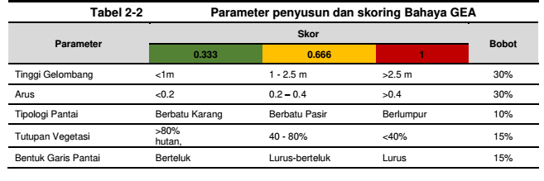
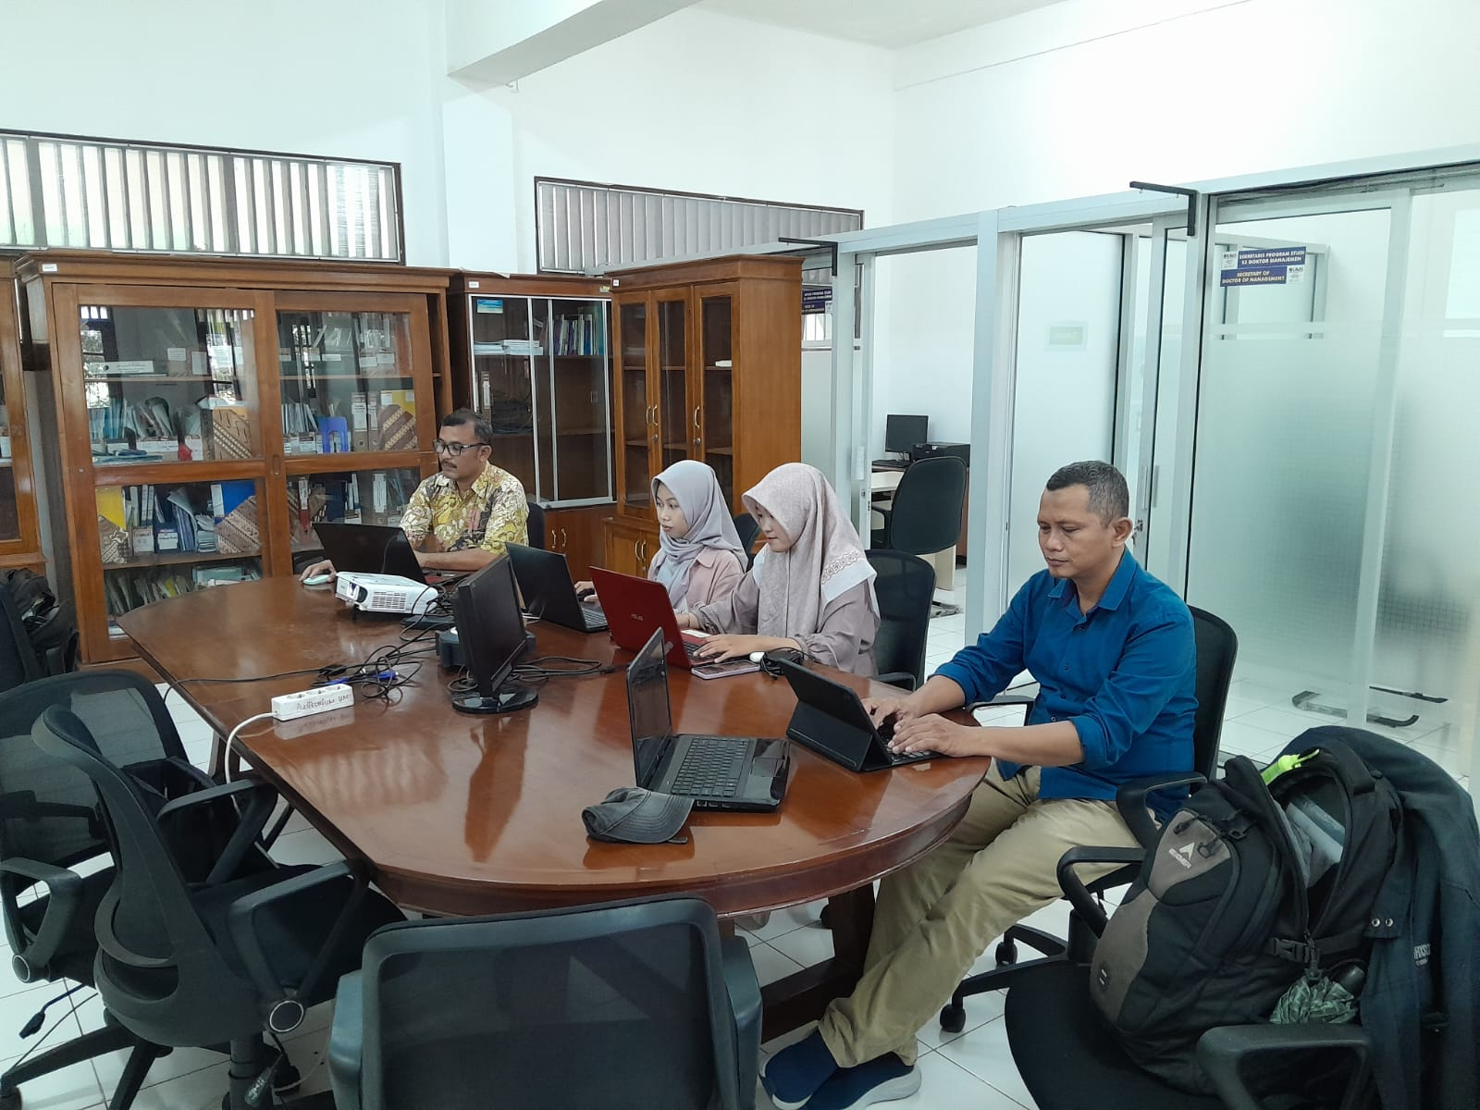
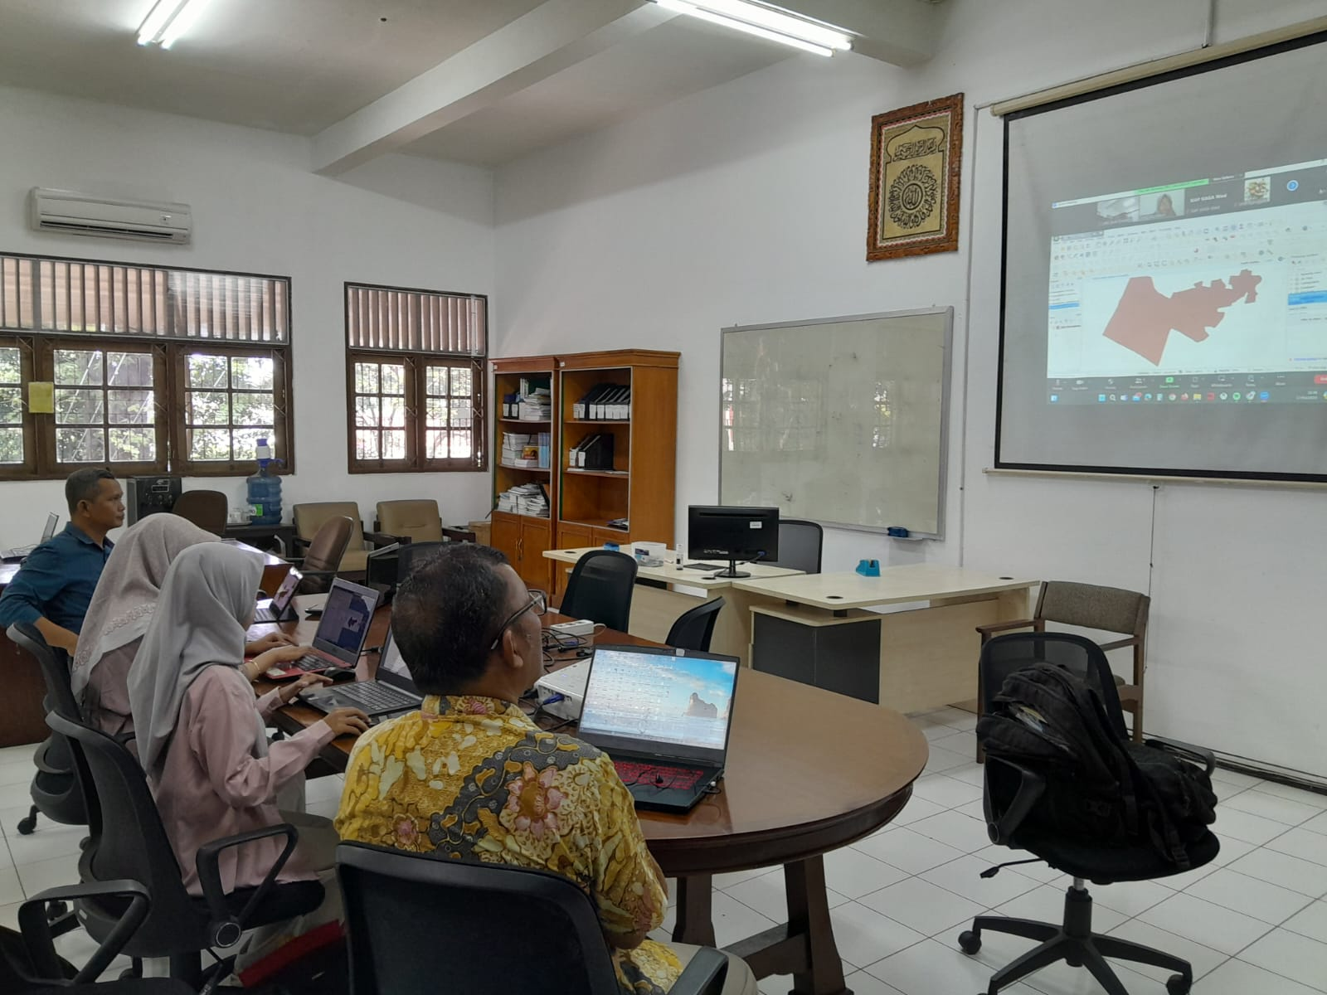
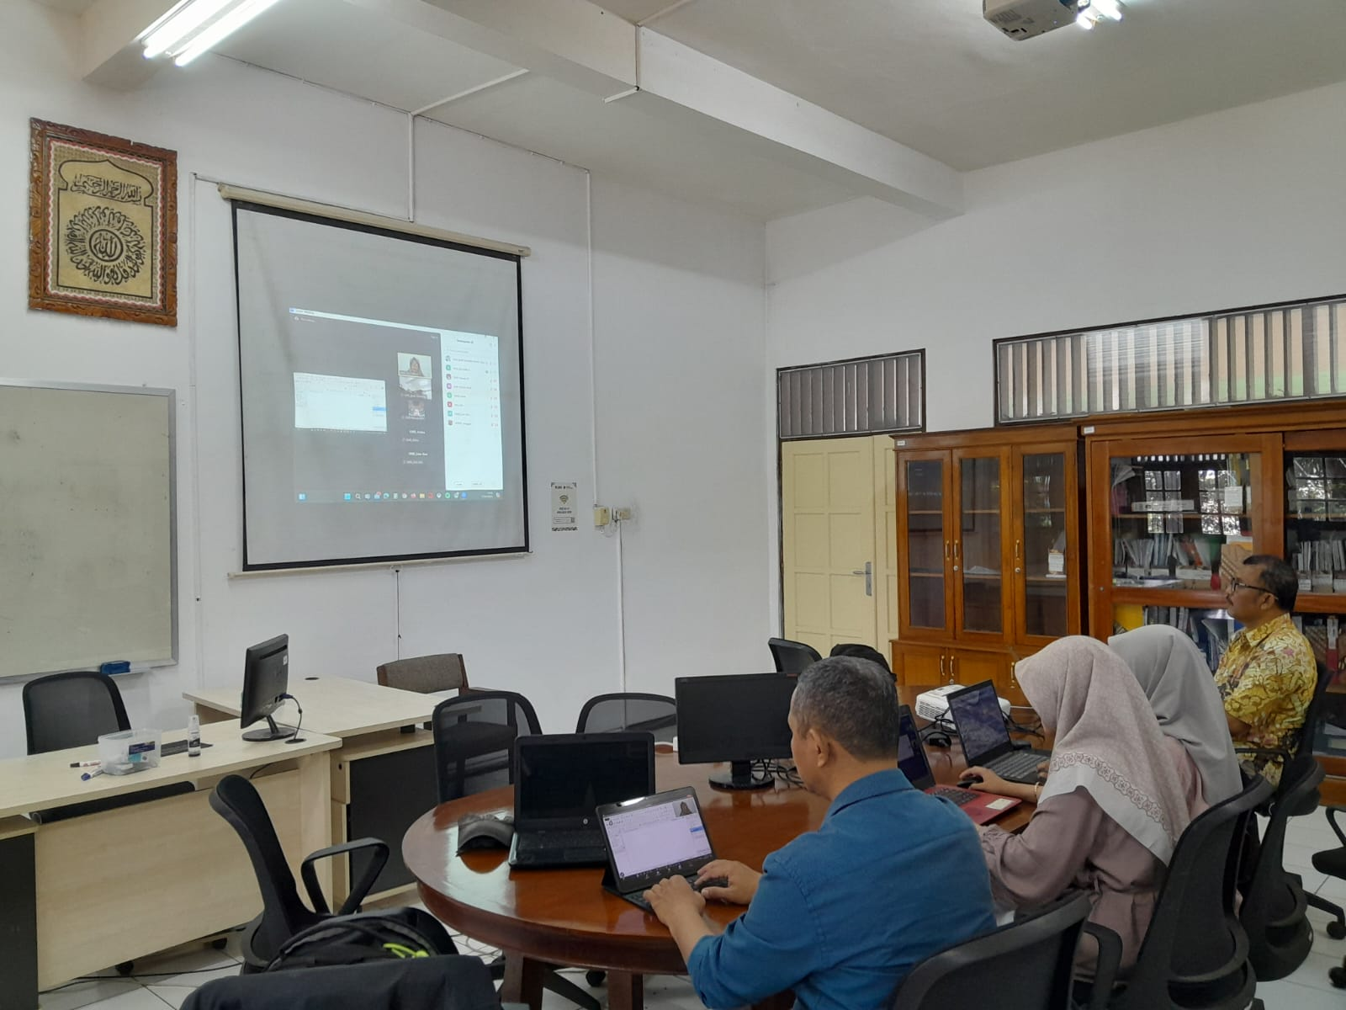
MODUL GEA >> 1.1. Bahaya dan Tipe Kerusakan Pantai
Modul GEA, 2020
Perkembangan:
Modul Peta Bahaya >> 100%
QGIS Graphical Modeller >> 100%
Trial (koherensi modul dan GM) >> sudah dilakukan
QGIS Plugin >> belum dilakukan

Slide 3
MODUL GEA >> 1.3. Indeks Kerentanan Lingkungan
Modul GEA, 2020
Status:
Modul Perhitungan Indeks Kerentanan Lingkungan >> 100%
QGIS Graphical Modeller >> 100%
Trial (koherensi modul dan GF) >> dijadualkan
QGIS Plugin >> belum dilakukan

Slide 4
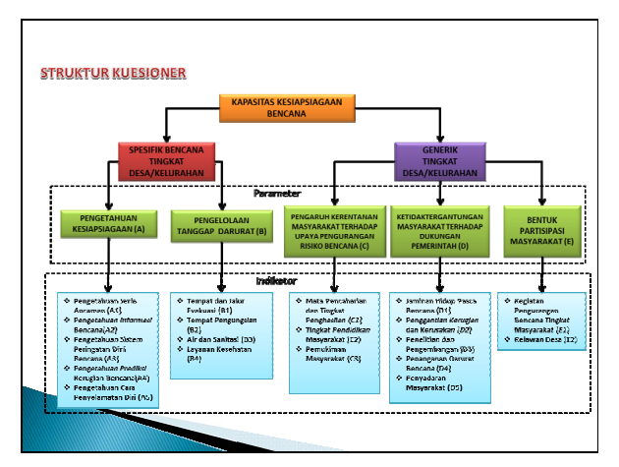
MODUL GEA >> 1.4. Indeks Kapasitas
Status:
Dalam perencanaan dengan tim internal

Slide 5
RENCANA TINDAK LANJUT
Kedepan juga akan mencoba mengerjakan indeks kapsitas
ada dua indeks kapaistas daerah dan
Indeks kapasitas desa/kecamatan
Indeks kapasitras Masyarakat
Output yang ditargetkan yaitu membuat semacam tools untuk survey khususunya untuk desa

Slide 6
RENCANA AKSI
Membuat dan Menyusun form survey
DENGAN KEGIATAN Program KKN (bentuk form survey dan aplikasi isiannya)

Slide 7
SALAM TANGGUH
TERIMAKASIH

